Slide 1









Slide 2
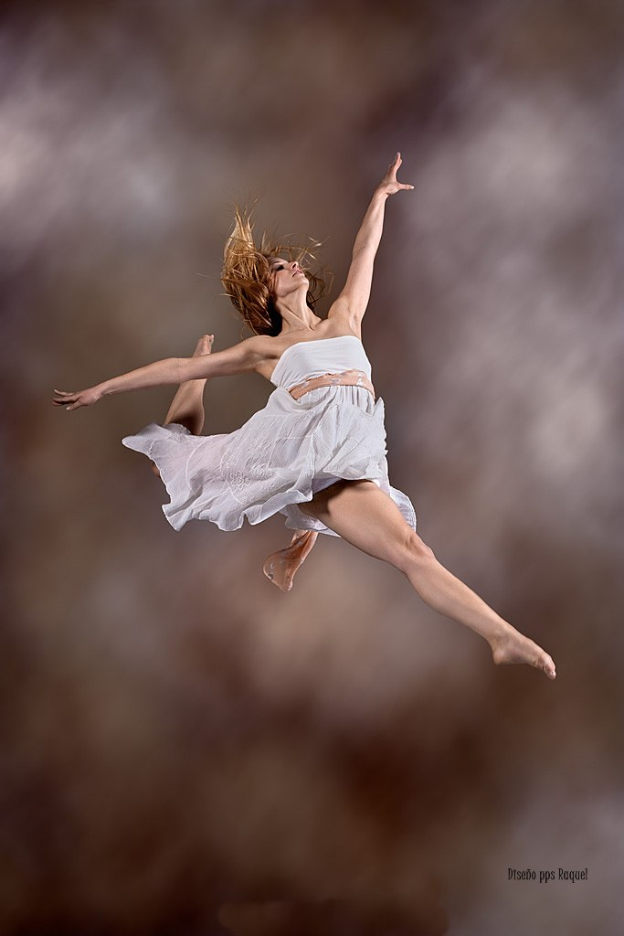
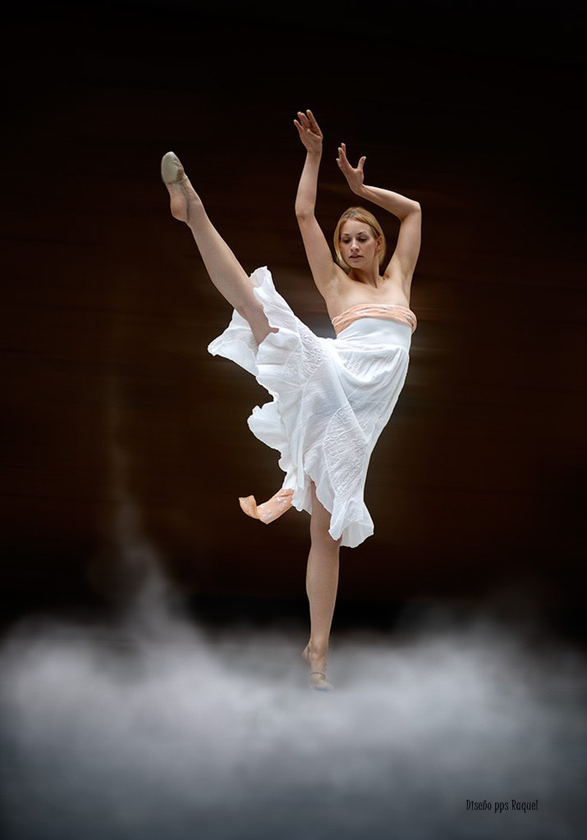

Con las alas del alma
desplegadas al viento

Slide 3

Desentraño la esencia de mi propia existencia

Slide 4
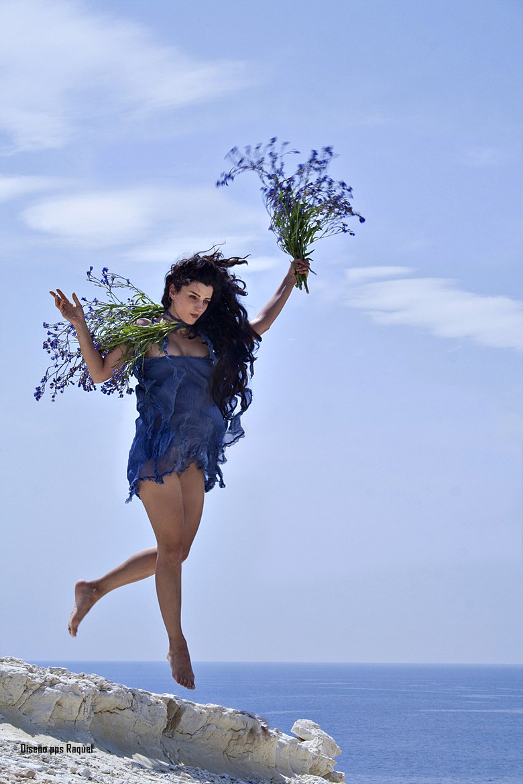
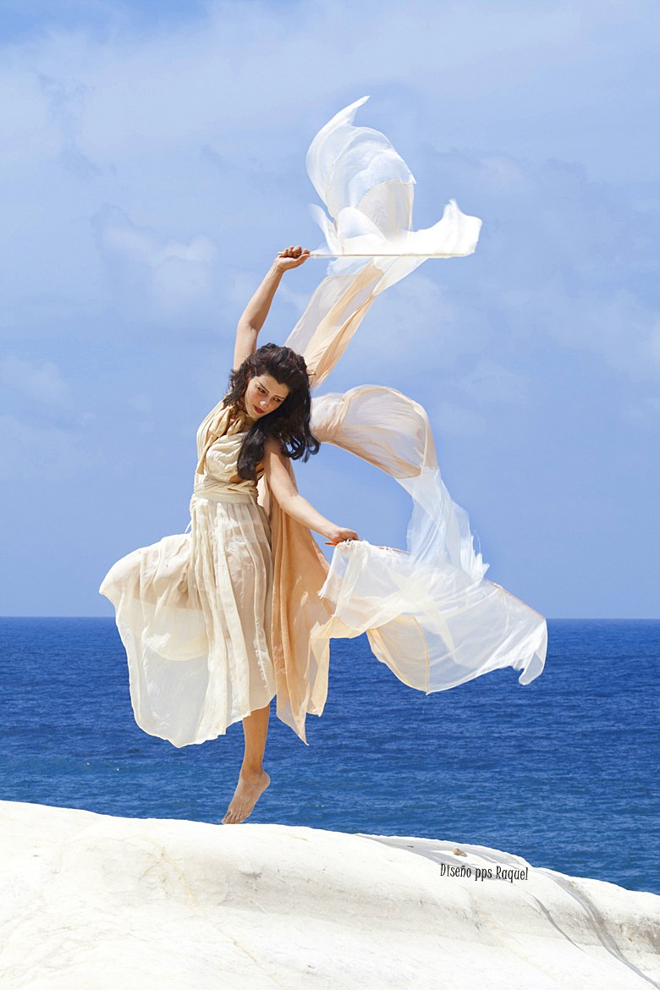
Sin desfallecimiento
y me digo que puedo

Slide 5

Como en una constante

Slide 6
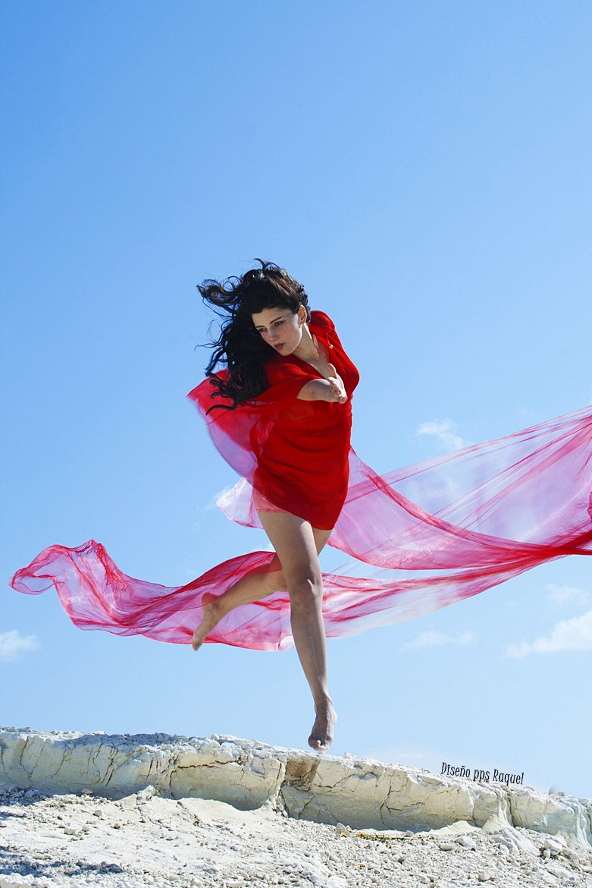
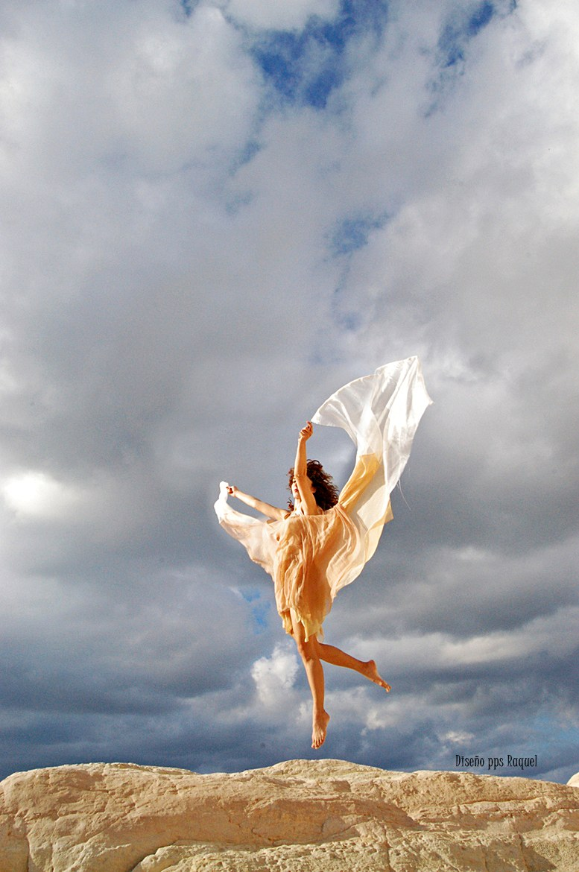
Y me muero de miedo
Pero sigo adelante.

Slide 7


Con las alas del alma
desplegadas al viento

Slide 8
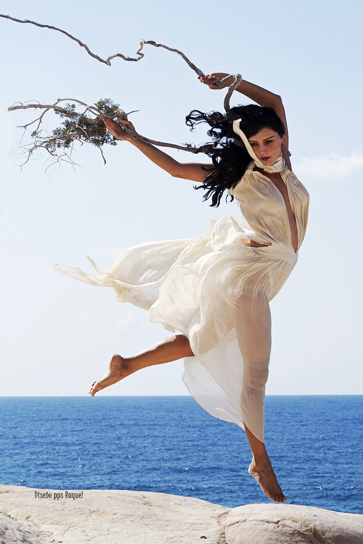

Porque aprecio la vida en su justa medida

Slide 9


Al amor lo reinvento, y al vivir cada instante

Slide 10
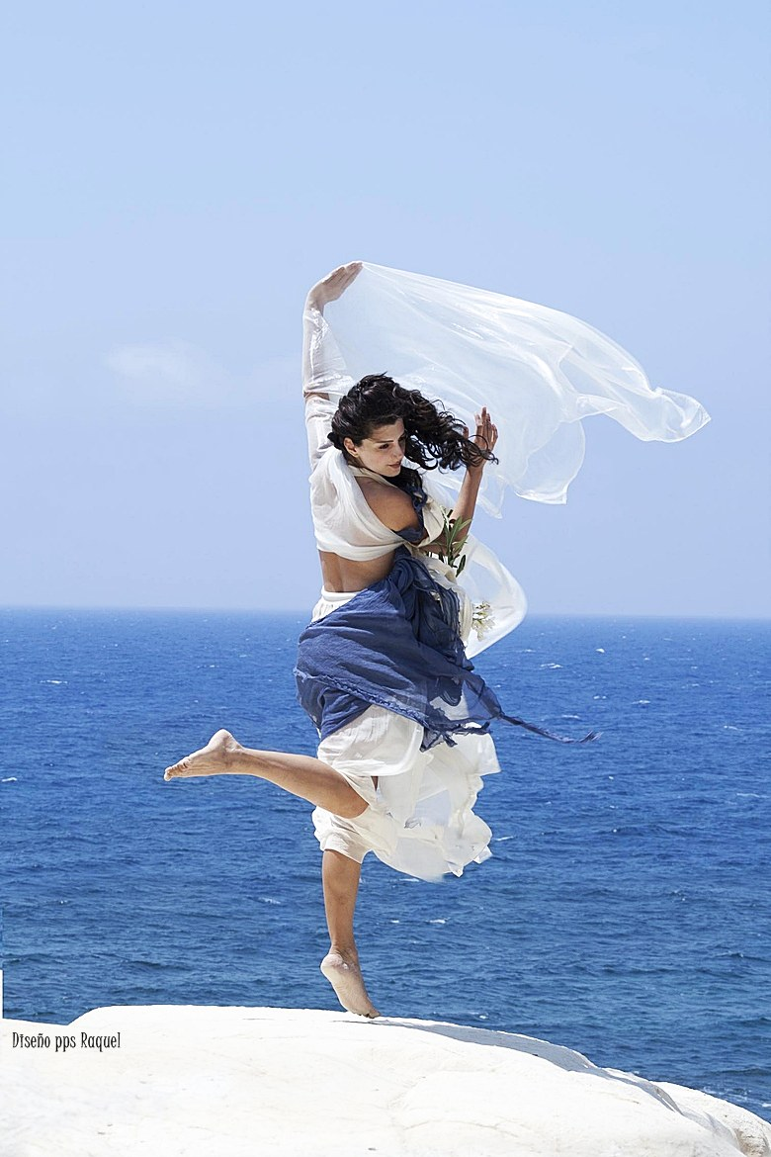
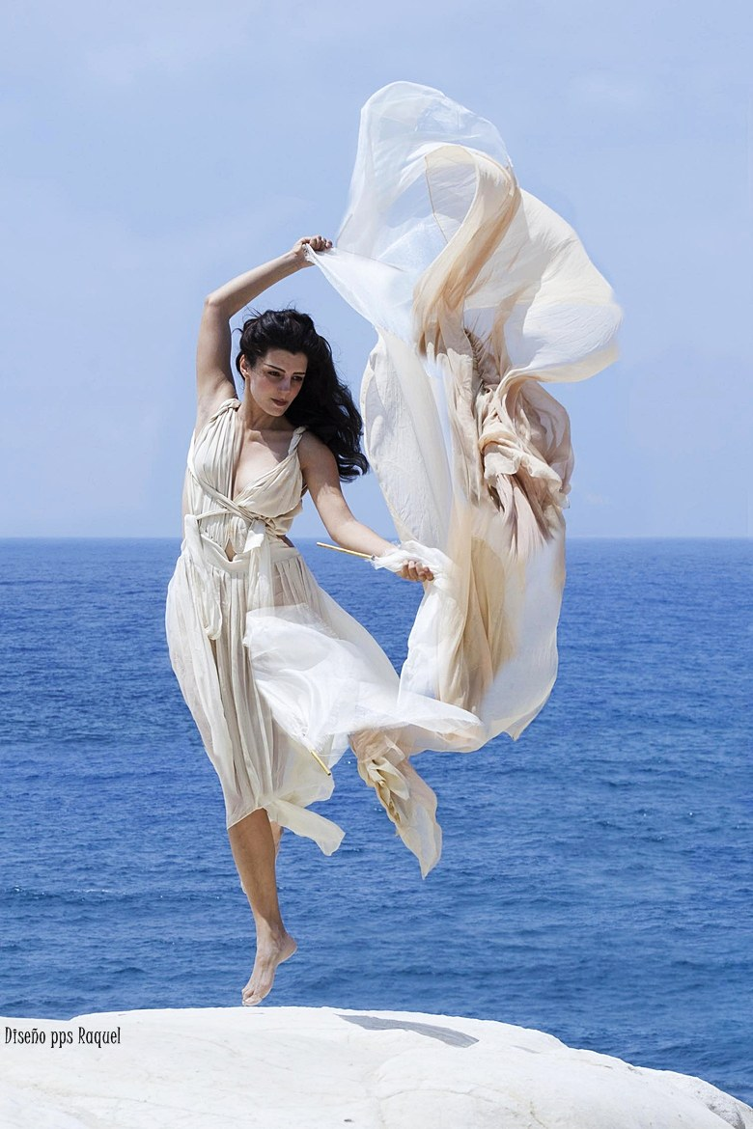
Y al gozar cada intento,
Se que alcanzo lo grande

Slide 11


Con las alas del alma
desplegadas al viento

Slide 12
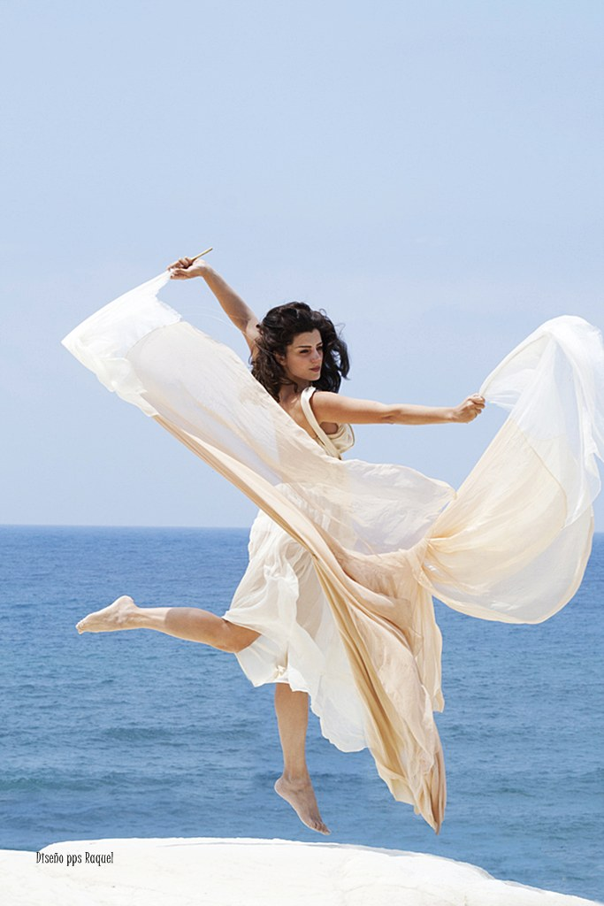
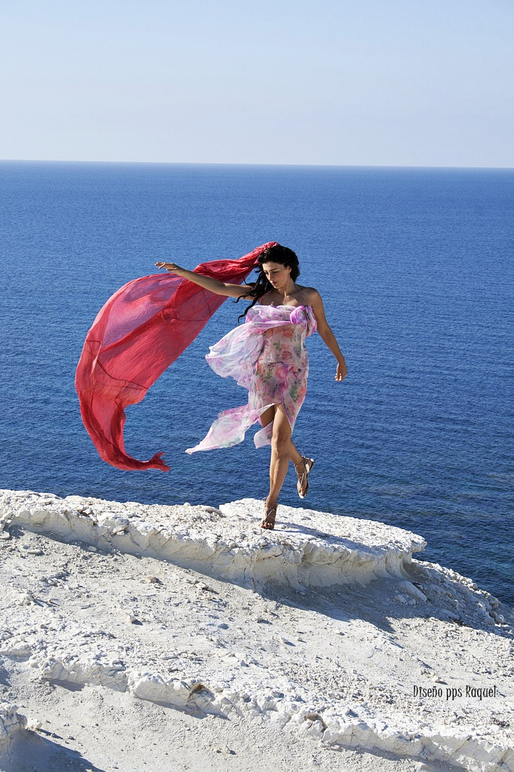


Más allá del asombro me levanto entre escombros

Slide 13


Sin perder el aliento

Slide 14
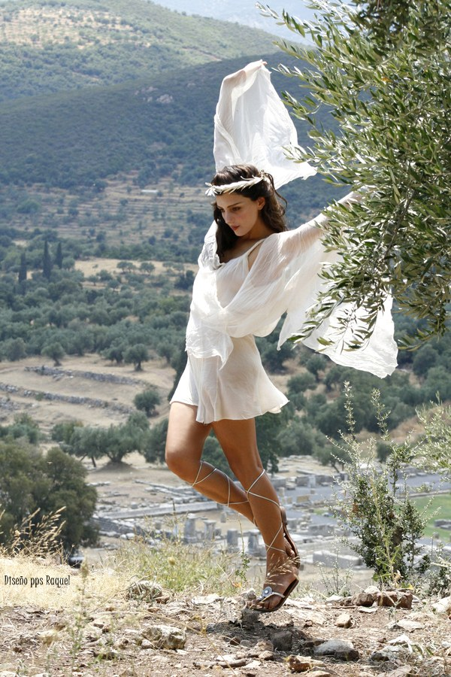
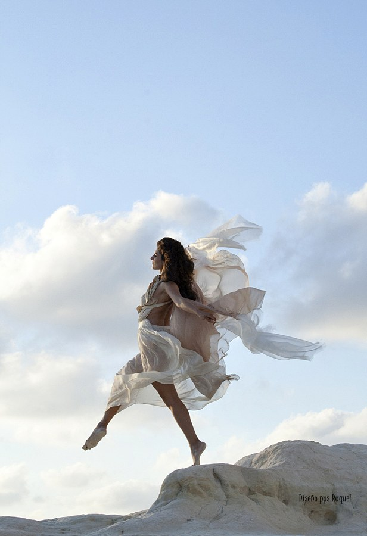
Y me voy de las sombras con algún filamento

Slide 15


Y me subo a la alfombra con la magia de un cuento.

Slide 16



Con las alas del alma desplegadas al viento

Slide 17


Atesoro lo humano cuando tiendo las manos

Slide 18
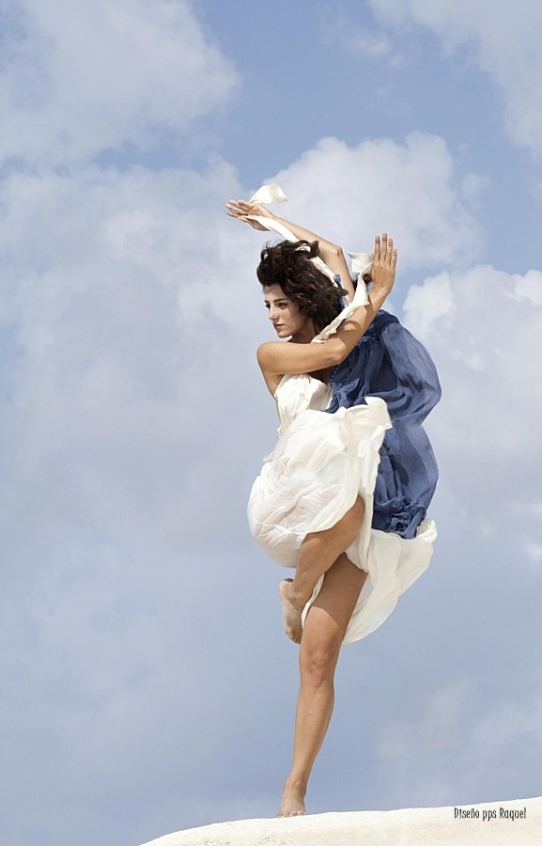
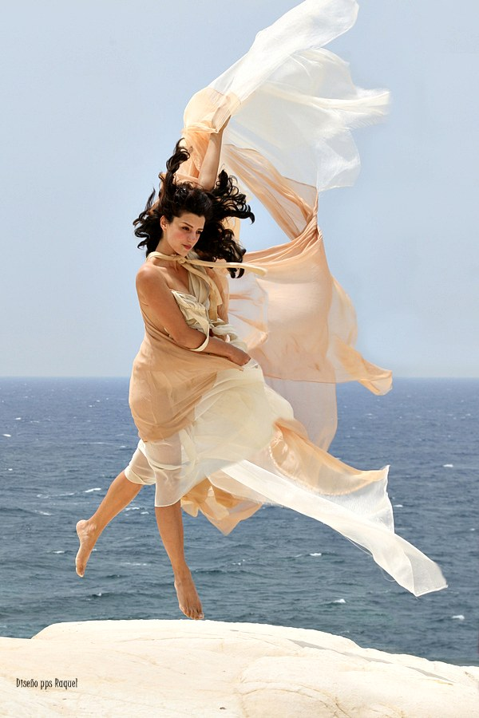
A favor del encuentro por la cosa más pura

Slide 19

Con la cual me alimento por mi pan de ternura

Slide 20
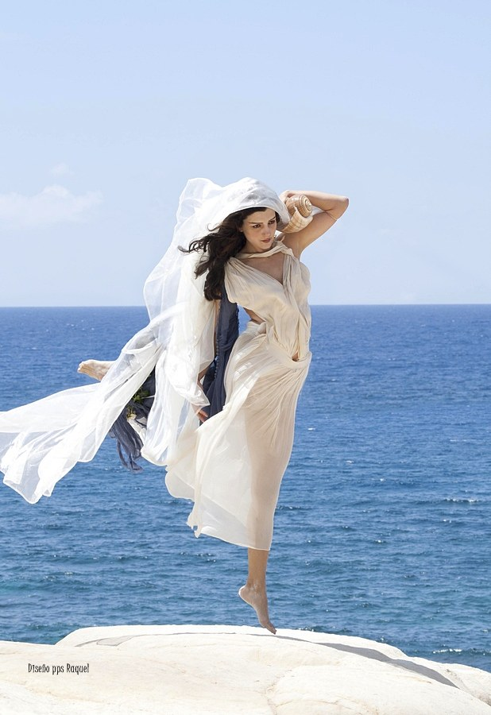
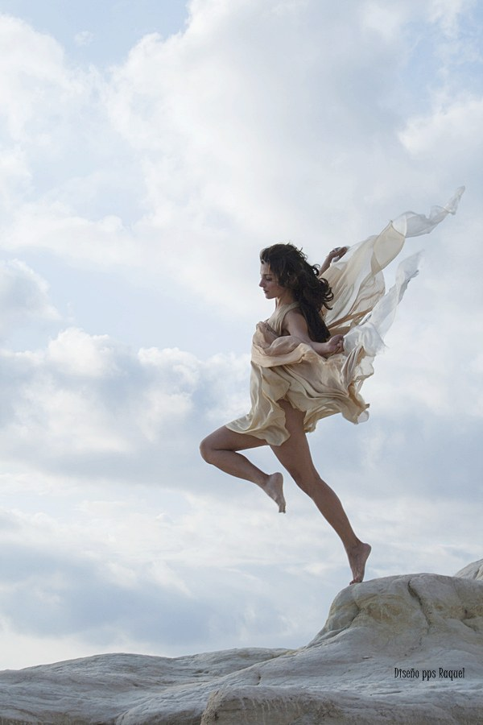
Con las alas del alma desplegadas al viento

Slide 21


Con las alas del alma desplegadas al viento

Slide 22
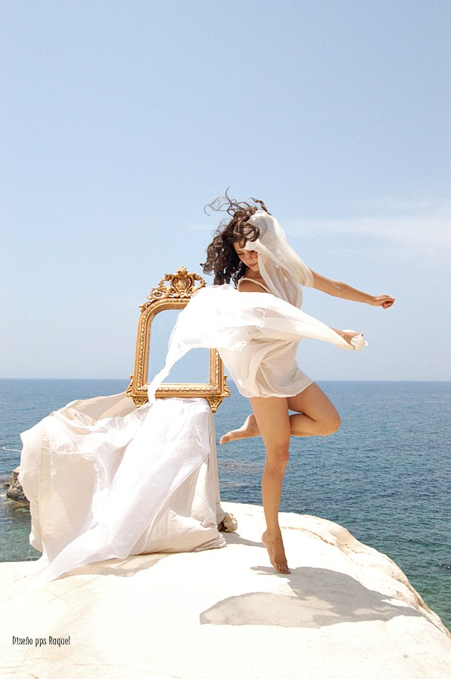
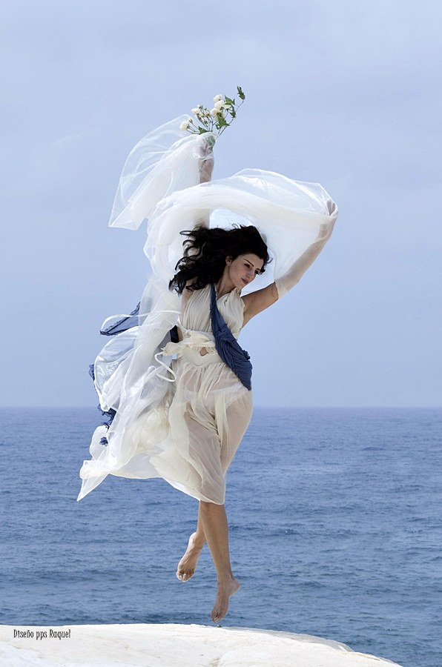
Ante cada noticia de estupor
de injusticia

Slide 23

Me desangro por dentro

Slide 24
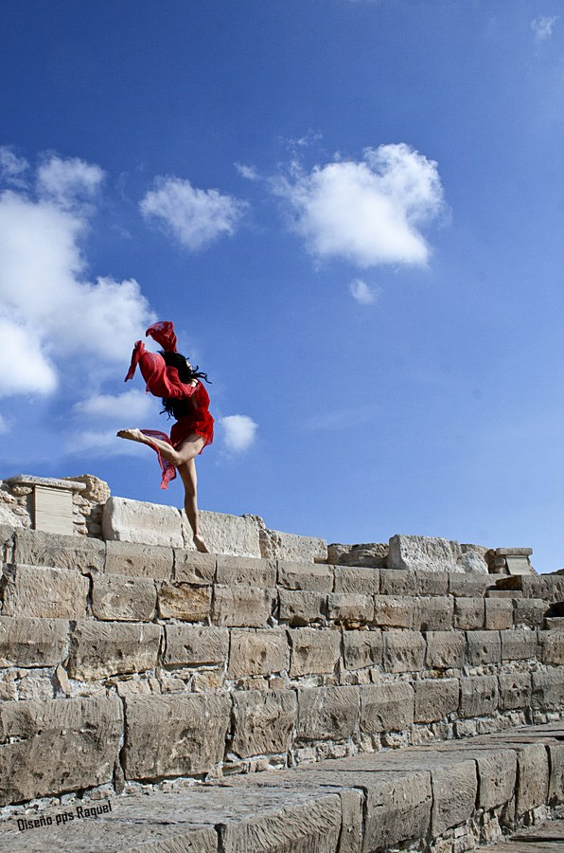

Y me duele la gente, su dolor, sus heridas

Slide 25

Porque así solamente interpreto la vida

Slide 26
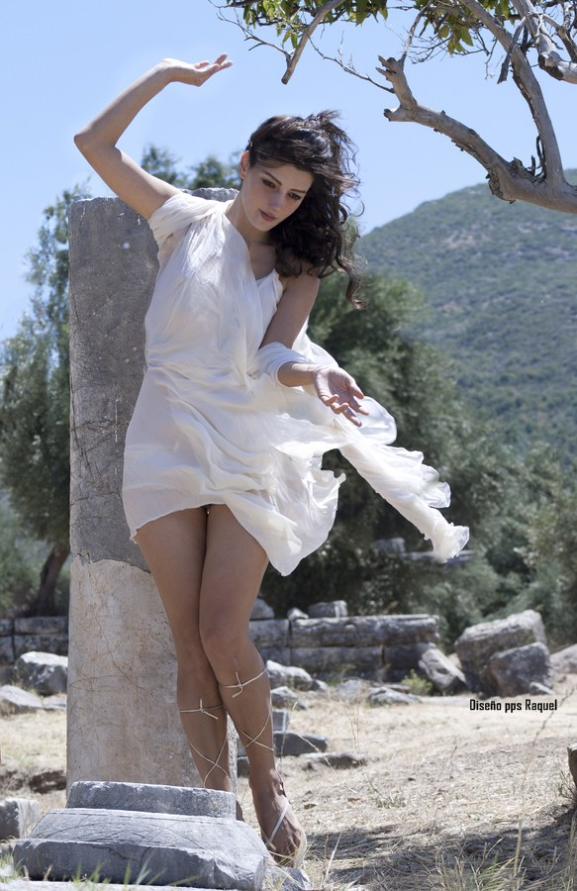
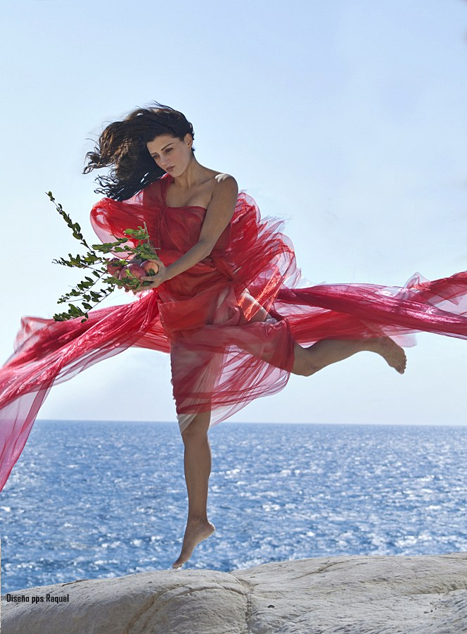
Con las alas del alma desplegadas al viento

Slide 27


Más allá de la historia, de las vidas sin gloria

Slide 28
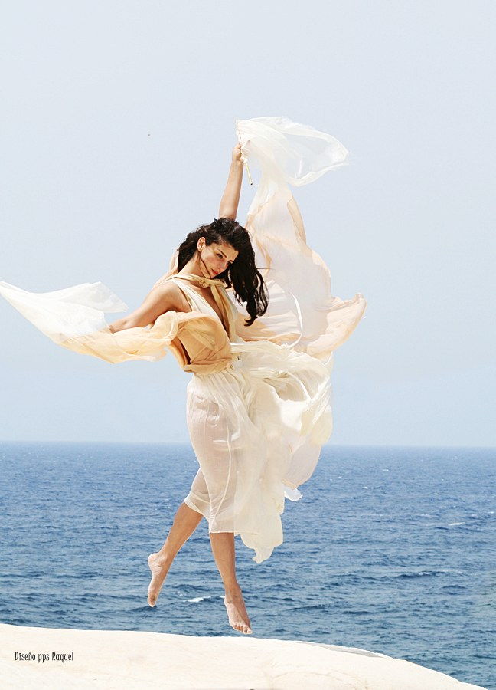
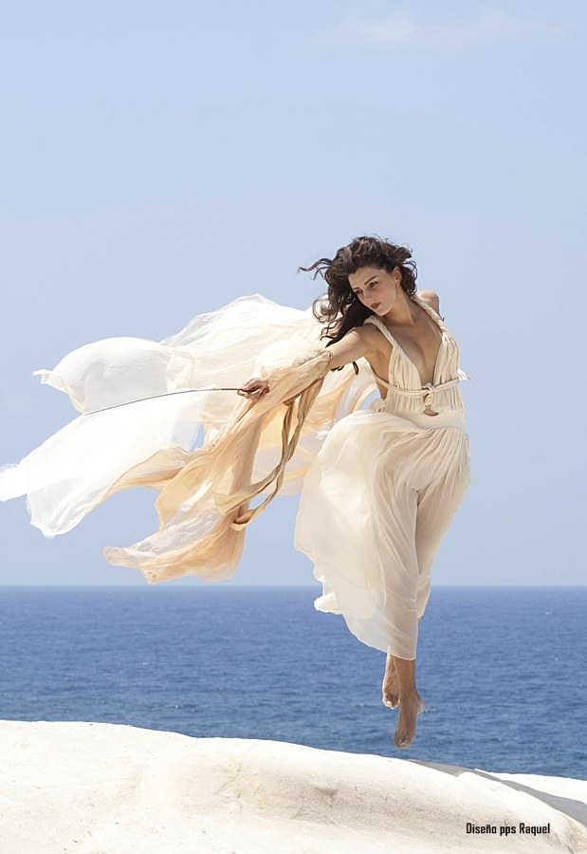
Sin honor ni sustento guardaré del que escribe su mejor pensamiento

Slide 29


Quiero amar a quien vive con las alas del alma

Slide 30


Desplegadas al viento, al viento, al viento...

Slide 31

Con las alas del alma
Con las alas del alma desplegadas al viento,
Desentraño la esencia de mi propia existencia
Sin desfallecimiento, y me digo que puedo
Como en una constante
Y me muero de miedo, pero sigo adelante.
Con las alas del alma desplegadas al viento,
Porque aprecio la vida en su justa medida
Al amor lo reinvento, y al vivir cada instante
Y al gozar cada intento, sé que alcanzo lo grande,
Con las alas del alma desplegadas al viento.
Con las alas del alma desplegadas al viento,
Más allá del asombro me levanto entre escombros
Sin perder el aliento
Y me voy de las sombras con algún filamento
Y me subo a la alfombra con la magia de un cuento.
Con las alas del alma desplegadas al viento,
Atesoro lo humano cuando tiendo las manos
A favor del encuentro por la cosa más pura,
Con la cual me alimento por mi pan de ternura,
Con las alas del alma desplegadas al viento.
Con las alas del alma desplegadas al viento,
Ante cada noticia de estupor, de injusticia,
Me desangro por dentro
Y me duele la gente, su dolor, sus heridas,
Porque así solamente interpreto la vida.
Con las alas del alma desplegadas al viento,
Más allá de la historia, de las vidas sin gloria,
Sin honor ni sustento guardaré del que escribe
su mejor pensamiento
Quiero amar a quien vive con las alas del alma
Desplegadas al viento, al viento, al viento...
Texto : Eladia Blázquez

Slide 32



Slide 33




Accede a la sección que desees desde aquí:
PPS Exclusivos
Dedicatorias | Fechas Especiales | Graciosos | Historia y arte | Lugares | Musicales
Naturaleza y Ciencias | Política | Reflexión | Religiosos | Románticos | Salud
Si deseas recibir pps periódicamente en tu correo electrónico subscríbete aquí:

